Slide 1

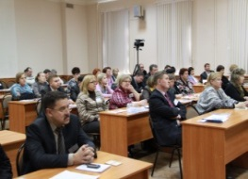
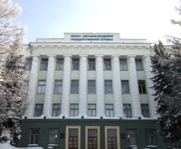
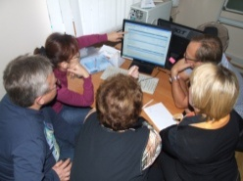
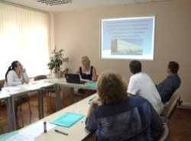
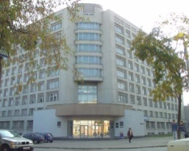
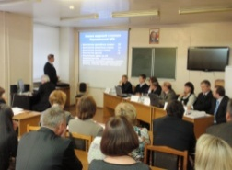
НИЖЕГОРОДСКИЙ
ИНСТИТУТ
УПРАВЛЕНИЯ
ТЕМА № 1 -2
ПОНЯТИЕ ГЕОГРАФИЧЕСКИХ ИНФОРМАЦИОННЫХ СИСТЕМ (ГИС). ФУНКЦИИ ГИС.
Зав. кафедрой информатики и информационных технологий, к.т.н, доцент, заслуженный работник науки и образования Гребенюк И.И.
Нижний Новгород 2026

Slide 2

ОПРЕДЕЛЕНИЕ ГЕОГРАФИЧЕСКОЙ ИНФОРМАЦИОННОЙ СИСТЕМЫ (ГИС).
Вопрос 1

Slide 3
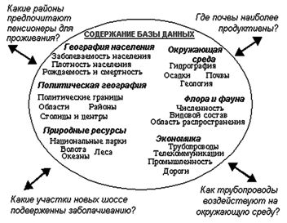
ОСНОВНЫЕ ПОНЯТИЯ И ОПРЕДЕЛЕНИЯ
ГИС – это географическая информационная система. Она позволяет картировать объекты окружающего мира, а затем анализировать их по огромному количеству параметров, визуализировать их и на основе этих данных прогнозировать самые различные события и явления. Столь мощная технология позволяет решать при помощи ГИС огромное количество задач, как глобальных, так и частных. ГИС-технологии могут стоять на службе у всего человечества, предотвращая экологически катастрофы или помогая решать проблемы перенаселения отдельных регионов. ГИС можно использовать и для нужд отдельных компаний, налаживать с его помощью эффективно работающий бизнес.
Пример содержания базы данных ГИС

Slide 4
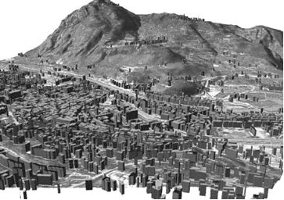
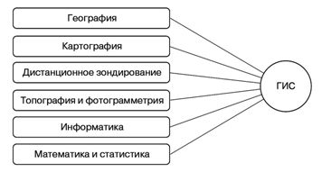
Многоплановость областей применения ГИС
Трехмерная (рельефная) карта ГИС

Slide 5
Хронология определений понятия ГИС
Автор | Определение ГИС | Источник
Langefor-ce B. | Система, в состав которой входят компоненты для сбора, передачи, хранения, обработки и выдачи информации о территории. | Theoretical Analysis of Information Systems. Lund, 1966.
Degani A. | Динамически организованное множество данных (динамическая база данных или банк данных), соединенное с множеством моделей, реализованных на ЭВМ для расчетных, графических и картографических преобразований этих данных в пространственную информацию в целях удовлетворения специфических потребностей определенных пользователей в пределах структуры точно определенных концепций и технологий. | Methodological observation on the state of geo cartographic analysis in the context of automated spatial information systems. – Map Data Process. – Proc. NATO Adv. Study Inst. Maratea, June 18-29, 1979, Acad. Press. 1980, pp. 207-220.
Vitek J.D., Walsh St.J., Gregory M. S. | Информационная система, которая может обеспечить ввод, манипулирование и анализ географически определенных данных для поддержки принятия решений. | Accuracy in geographic information systems: an assessment of inherent and operational errors. - Record 9th Symp. Spat. Technol. Remote Sens. Today and Tomorrow. Sioux Falls, S.D., 2-4 Oct. 1984. - Proc. Silver Spring, 1984, pp. 296-302.

Slide 6
Автор | Определение ГИС | Источник
Star J.L., Cosentino M. J., Foresman T. W. | Пространственно-определенная система для сбора, хранения, поиска и манипулирования данными, а также средство анализа и управления этими данными. | Geographic information systems: question to ask before it`s to late. - Machine Processing of Remotely ended Data with Special emphasis on Thematic Mapping Data and Geographic Information Systems, 1984, pp.194-197.
Трофимов А. М., Панасюк М. В. | Реализованное с помощью автоматических средств (ЭВМ) хранилище системы знаний о территориальном аспекте взаимодействия природы и общества, а также программного обеспечения, моделирующего функции поиска, ввода, моделирования и др. | Геоинформационные системы и проблемы управления окружающей средой. Казань, изд-во Казанского ун-та, 1984, 142 с.
Clarce K. | Особый случай информационной системы, где база данных состоит из наблюдений за пространственно распределенными явлениями, процессами или событиями, которые могут быть определены как точки, линии и контуры. | Geographic information systems: definitions and prospects. – Bull. Geogr. and Map Div. Spec. Libr. Assoc., 1985, № 142, pp.12-17.

Slide 7
Автор | Определение ГИС | Источник
Konecny M. | Система, состоящая из людей, а также технических и организационных средств, которые осуществляют сбор, передачу, ввод и обработку данных с целью выработки информации, удобной для дальнейшего использования в географическом исследовании и для ее практического применения/ | Geograficke informacni systemy. – Folia prirodoved. fak. UJEP v Brne, 1985, t. 26, № 13, 196 s.
MacDonald C. L., Crain I. K. | Система, реализуемая для сбора, хранения, манипулирования, поиска и отображения географически определенных данных" | Applied computer graphics in a geographic information system: problems and successes. – Computer graphics and application, 1985, vol. 5, № 10, pp. 34-39.
Reisinger T. W., Davis C. J. | Система, которая манипулирует и управляет данными, хранящимися в виде тематических слоев, географически определенных относительно карты-основы. | A map-based decision support system for operational planning of timber harvests. – Winter Meet. Amer. Soc. Arg. Eng., Ayatt Regency, Chicago, Decem ber 17-20, 1985. Paper N 1604. - St. Joseph: ASAE, 1985, 12 p.

Slide 8
Автор | Определение ГИС | Источник
Abler R. | Комплекс аппаратно-программных средств и деятельности человека по хранению, манипулированию и отображению географических (пространственно соотнесенных) данных. | The National Science Foundation National Center for Geographic Information and Analysis – International Journal of Geographical Information Systems, 1987, v. 1, № 4, pp. 302-306.
Berry J. | Внутренне позиционированная автоматизированная пространственная информационная система, создаваемая для управления данными, их картографического отображения и анализа. | Fundamental operations in computer-assisted map analysis – International Journal of Geographical Information Systems, 1987, v. 1, № 4, pp. 119-136.
Lillesand T., Liefer R. W. | Система, включающая базу данных, аппаратуру, специализированное математическое обеспечение и пакеты программ, предназначенных для расширения базы данных, для манипулирования данными, их визуализации в виде карт или таблиц и, в конечном итоге, для принятия решений о том или ином варианте хозяйственной деятельности. | Remote session and image interpretation. N.Y., John Willey and Sons, 1987, 722 p.

Slide 9
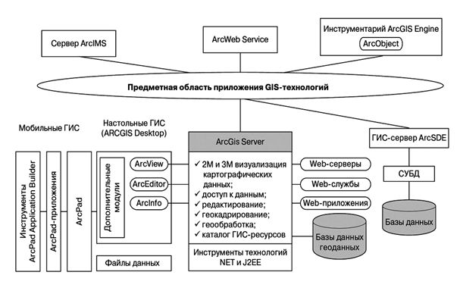
ГИС-технология это — "информационная система", "географическая информация", "программно-аппаратные средства", "интерактивные системы", "математические статические и динамические модели", "пространственно-координированные данные", "управление, анализ, манипулирование данными", "образное отображение (визуализация) данных в виде карт или таблиц", "тематические карты-слои", "картографические базы данных".
"Географическая информационная система (ГИС) —это совокупность технических, программных, коммуникационных и информационных средств, обеспечивающих ввод, обработку, хранение, математико-картографическое моделирование и образное интегрированное представление (визуализацию) пространственных и соотнесённых с ними атрибутивных данных для решения проблем территориального планирования и управления (ОСТ ВШ 02.001-97).

Slide 10
ГЕОГРАФИЧЕСКИЕ ДАННЫЕ ОПИСЫВАЮТ:
географическое пространственное положение физических или смоделированных объектов представляется 2-мерными (координаты X,Y на плоскости), 3-х мерными (широта, долгота, высота над уровнем геоида) и 4-х мерными координатами (широта, долгота, высота над уровнем геоида, время в секундах, средних сутках, среднем солнечном годе) в системе координат, отнесенной к среднему полюсу Земли и положению среднего экватора;
свойства объектов или моделей могут содержать информацию, которая не указывает явно на пространственную ориентацию и является описательной — тем не менее, такая информация является важной и она также включается в географические данные;
пространственные отношения определяют взаимное расположение объектов или моделей — например, положение объекта А по отношению к объекту В на плоскости, в пространстве или во времени, движение А относительно В, вложенность А в В и т.д.;
временные параметры могут характеризовать как взаимное отношение объектов (моделей) так и жизненный цикл географических данных.

Slide 11
В настоящее время создание ГИС является одним из наиболее бурно растущих сегментов рынка высоких компьютерных технологий, на котором работает большое количество крупных фирм за рубежом и в России. Среди них можно отметить Intergraph (http://www.intergraph.com/gis), ESRI (http://www.esri.com), MapInfo (http://www.mapinfo.com), Autodesk (http://www.autodesk.com), CalComp, Space Imaging (http://www.geoeye.com), Центр геоинформационных исследований Института географии РАН (сайт "Мир карт", http://www.mirkart.ru, завоевавший в 2003 году "Интел-Интернет-премию" России) и многие другие. Для непрофессиональных пользователей существуют великолепные Web-ресурсы GoogleMap (http://maps.google.com) и Geography NetWork (http://www.geographynetwork.com).

Slide 12
КЛАССИФИКАЦИЯ ГИС, ФУНКЦИОНАЛЬНОСТЬ И СРЕДСТВА ПОДДЕРЖКИ
Вопрос 2

Slide 13
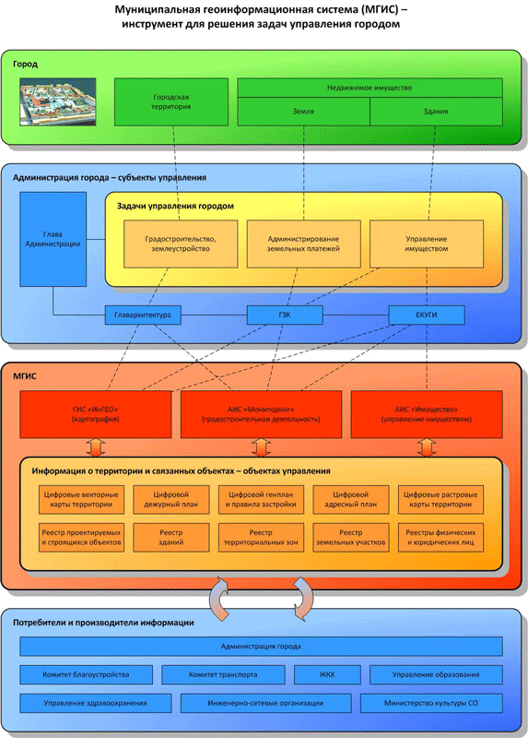
ГИС различаются предметной областью информационного моделирования — городские или муниципальные (Urban GIS — UGIS), природоохранные (Environmental GIS), производственные (Manufacturing Facilities GIS — MFGIS) и т.д. Проблемная ориентация ГИС определяется решаемыми в ней научными и прикладными задачами — инвентаризация ресурсов (кадастр), анализ, оценка, мониторинг, управление и планирование, поддержка принятия решений.

Slide 14
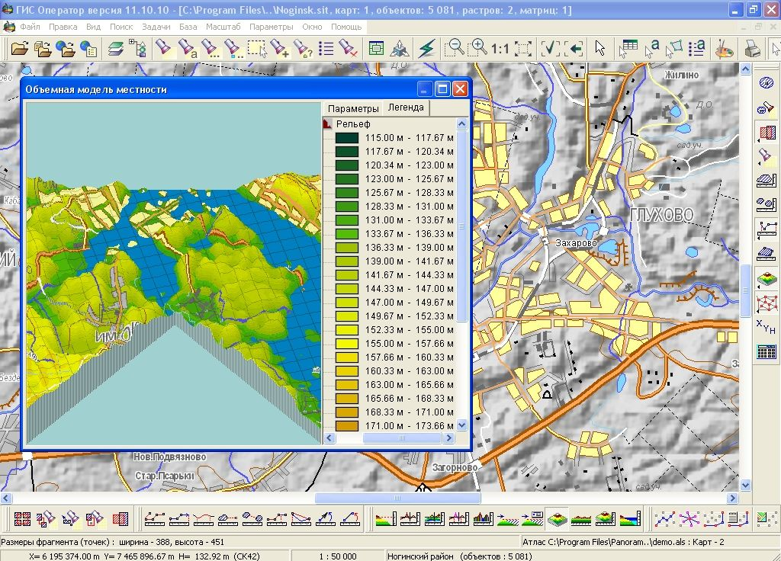
Интегрированные ГИС (Integrated GIS — IGIS) совмещают функциональные возможности ГИС и систем цифровой обработки изображений (данных дистанционного зондирования) в единой интегрированной среде.

Slide 15
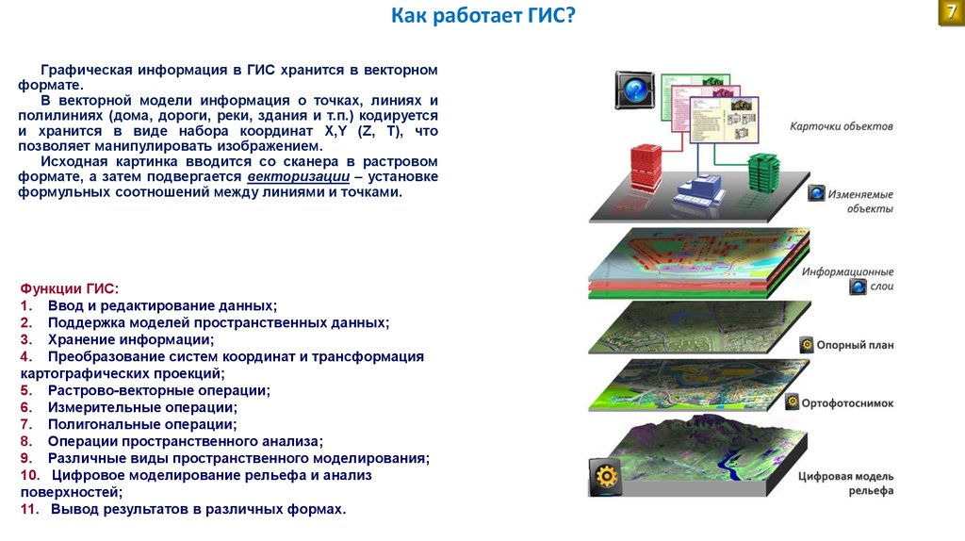
Масштабно-независимые ГИС (Multiscale GIS — MSGIS) основаны на множественных представлениях пространственных объектов (Multiscale Representation), обеспечивая графическое или картографическое вопроизведение данных на любом уровне масштабирования на основе того набора данных, который обеспечивает наибольшее пространственное разрешение.

Slide 16
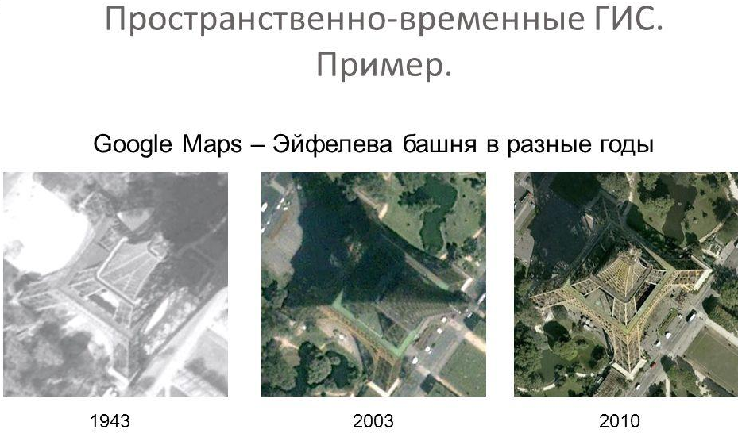
Пространственно-временные ГИС (Spatio-temporal GIS — STGIS) оперируют пространственно-временными данными.

Slide 17
ЭТАПЫ ЖИЗНЕННОГО ЦИКЛА:
предпроектных исследований (Feasibility Study), в том числе изучение требований пользователя (User Requirements) и функциональных возможностей (Functional Facilities) используемых программных средств ГИС;
технико-экономическое обоснование разработки ГИС;
оценку соотношения "затраты/прибыль" (Costs/Benefits);
системное проектирование ГИС (GIS Designing), включая стадию пилотного проекта (GIS Pilot Project);
разработку (GIS Development);
тестирование на небольшом территориальном фрагменте, или тестовом участке (Test Area);
прототипирование или создание опытного образца (Prototyping);
внедрение (GIS Implementation);
введение в эксплуатацию и использование (Setting into Operation).

Slide 18
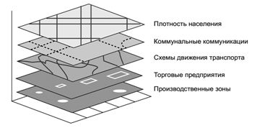
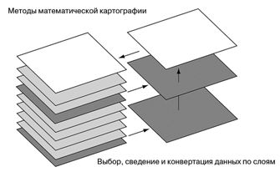
Тематические слои ГИС
Трансформация слоев и конвертирование данных из одного формата в другой

Slide 19
ФУНКЦИОНАЛЬНЫЕ ВОЗМОЖНОСТИ ГИС
Вопрос 3

Slide 20
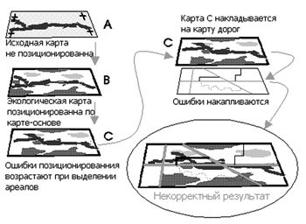
Ввод данных.
Географические данные (числа, текст, изображения) для использования в ГИС вводятся в векторном или растровом виде, если такие данные уже существуют в подходящем цифровом формате, либо предварительно оцифровываются с помощью диджитайзера или сканера. Каждый элемент или объект изображения имеет координатную привязку. Тем самым, любые свойства и характеристики реальных объектов (моделей) или их элементов "привязаны" к местоположению объекта в координатной сетке. При этом всегда следует иметь в виду, что технологии оцифровки или занесения данных в конкретный тематический слой, а также наложение и сведение слоев могут сопровождаться значительными ошибками, которые в дальнейшем приведут к заметным искажениям картографических данных и визуализации результата

Slide 21
Средства манипулирования представляют собой различные способы выделения, группировку и преобразования данных, например, приведение всей геоинформации к единому масштабу и проекции на определенный тематический слой для удобства совместной обработки. Для хранения, структурирования и управления данными в ГИС чаще всего используются реляционные базы данных с элементами OLAP-технологий (On Line Analytical Processing) и технологий создания отчетов (Report Creation).
Запрос и анализ можно выполнять на разных уровнях сложности — от самых простых вопросов: где находится объект и каковы его описательные свойства — до поисков и компиляции данных по сложным шаблонам и сценариям вида "А что если...". В современных ГИС имеются развитые средства анализа взаимной близости и наложения объектов, принадлежащим разным тематическим слоям.

Slide 22
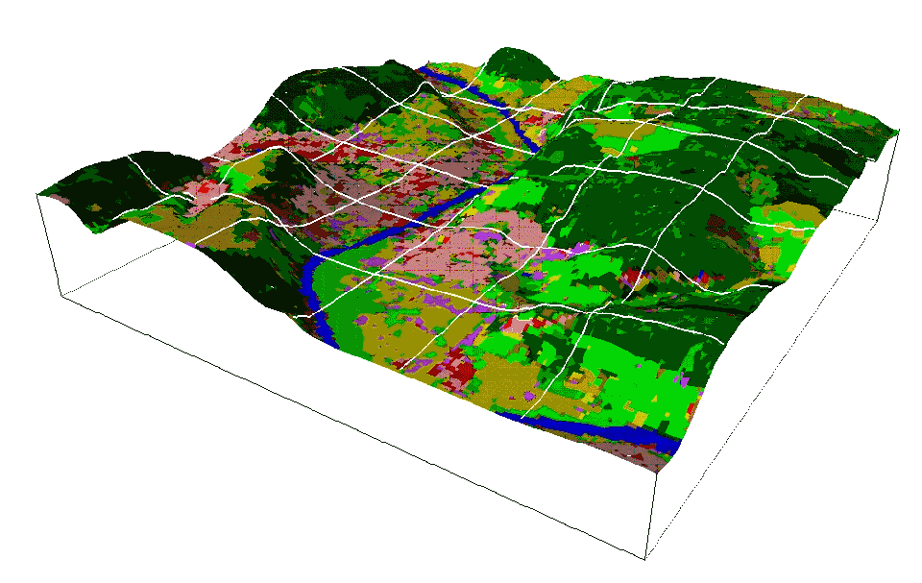
Визуализация.
Результаты различных операций можно просто отображать на экране или же создавать (рисовать) новые объекты с любыми наборами атрибутивных характеристик. Развитые средства и способы визуализации позволяют ГИС легко управлять отображением данных. Традиционным результатом обработки, анализа и отображения пространственных географических данных является карта, которая дополняется отчетными документами, рельефными цветными изображениями реальных и смоделированных объектов, фотографиями, таблицами, диаграммами, видео клипами развития ситуации и другими мультимедийными средствами.

Slide 23
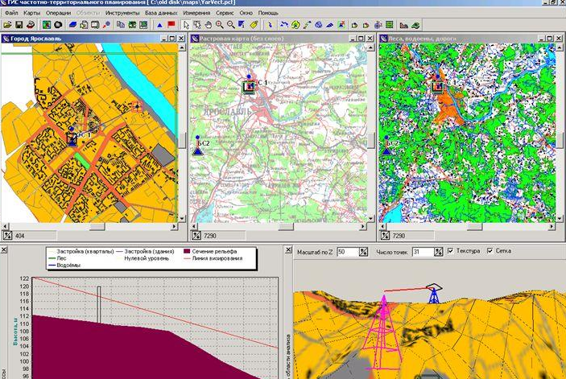
Модели географических данных.
Для графического представления географических данных, описывающих реальные объекты и их модели в ГИС, используются электронные карты и тематические описания. Параметры местоположения объектов и их отношений есть пространственные (метрические) данные, параметры временных и тематических свойств — атрибутивная (описательная) информация.
В основе моделей данных в ГИС лежит классификатор объектов карты. Он определяет состав и содержание метрических, семантических, тематических, динамических свойств объекта и их изобразительных средств. Система условных обозначений формируется с использованием палитры красок, текстуры линий и заливок, шаблонов знаков и шрифтов. В современных ГИС реализована технология послойного графического представления информации, она соответствует представлению координатных моделей в топологической форме (представление объектов и их связей в виде графа). Атрибутивная информация отображается на слое электронной карты числами, символами и их совокупностями — надписями. Связь координатных и атрибутивных данных устанавливается в БД через соответствующие идентификаторы (по умолчанию или через пользовательский интерфейс). Для представления географических объектов применяются растровые и векторные модели.

Slide 24
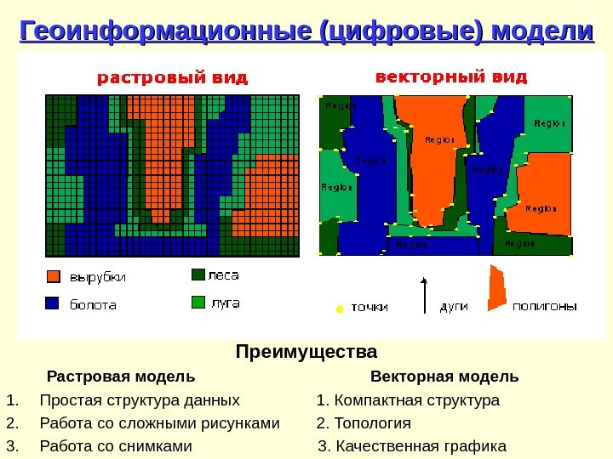

Slide 25
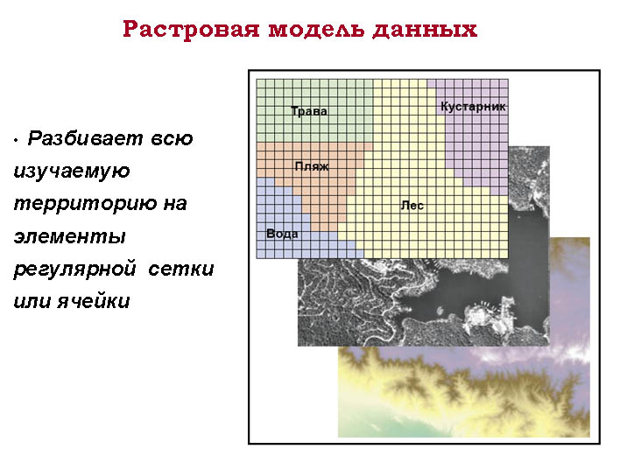
Растровая модель — отображение участков поверхности суши и океанов в виде дискретного набора элементов, составляющих нужную картину. Такие элементы называются пикселами (Picture Element), они образуют отображение тематического слоя электронной карты на экране монитора. Каждый пиксел занимает некоторую малую площадь в виде прямоугольника, имеет координаты центра (X,Y) в плоскости слоя карты, связанные с координатами точек географического объекта, и описание его свойств (яркость, цвет и плотность тона), соответствующих аналогичным свойствам объекта.

Slide 26
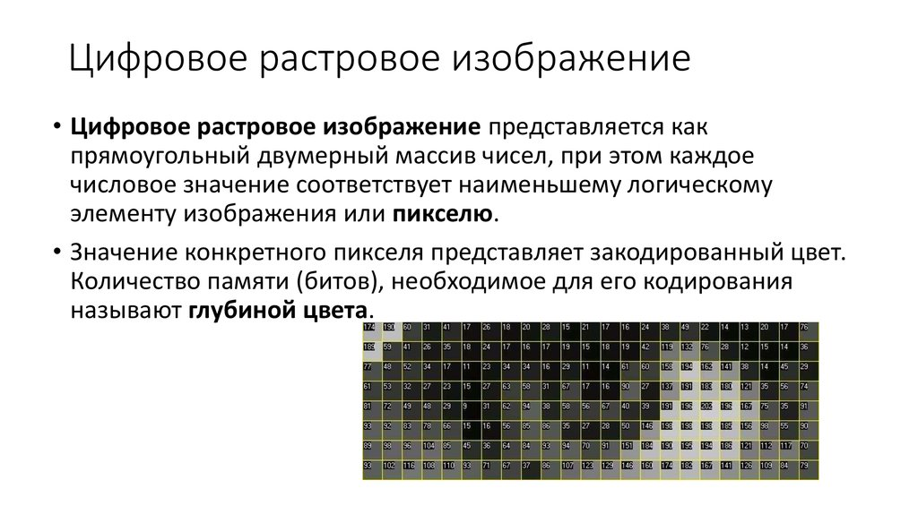
Такие изображения хороши для зрительного восприятия и удобны для многоаспектной обработки. Однако они занимают много места в памяти вычислительных устройств и плохо масштабируются — при многократном и многоразовом изменении масштаба, сжатии и дешифровке четкость изображений сильно ухудшается. Поэтому в тех случаях, где заранее оговаривается необходимость масштабирования изображений без потери четкости, применяется технология векторной графики.

Slide 27
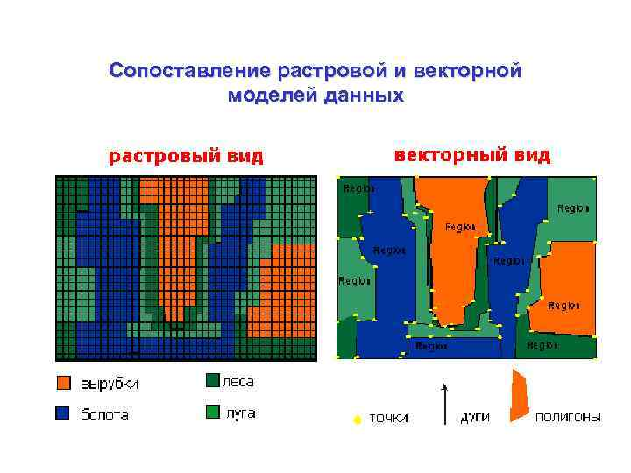
Векторная модель — это структурно заданное графическое изображение пространственного объекта. Положение точек объекта задается координатами конца вектора (x,y,z) и описанием свойств этой точки. Отображение объекта задается совокупностью векторов. Так как конец вектора (точка) не имеет площади, то при многократном увеличении или уменьшении изображения объекта (масштабировании) искажения не происходит. Векторная графика оперирует точечными, линейными (дуги и контуры) и площадными (полигонными) моделями пространственных объектов.

Slide 28
Допустимы следующие формы векторной модели данных:
цельнополигональная структура (топологическая структура типа "спагетти");
линейно-узловая (графовая структура);
реляционная (структура отношений);
нерегулярная триангуляционная сеть.

Slide 29
ИНСТРУМЕНТЫ РЕАЛИЗАЦИИ И ПОДДЕРЖКИ ГИС
  Вопрос 4

Slide 30
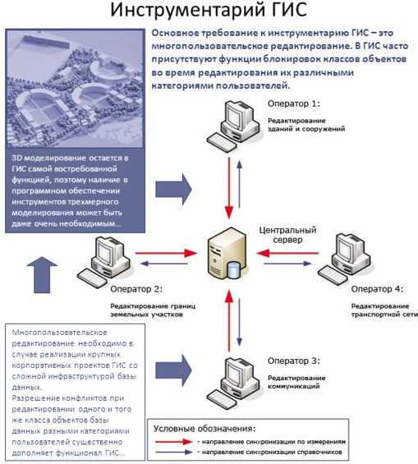
По своему назначению ГИС можно разделить на четыре широкие функциональные категории:
простые инструменты составления карт и диаграмм;
настольные компьютерные и встроенные ГИС-пакеты широкого применения;
полнофункциональные системы;
ГИС уровня всего предприятия (корпоративные системы)

Slide 31
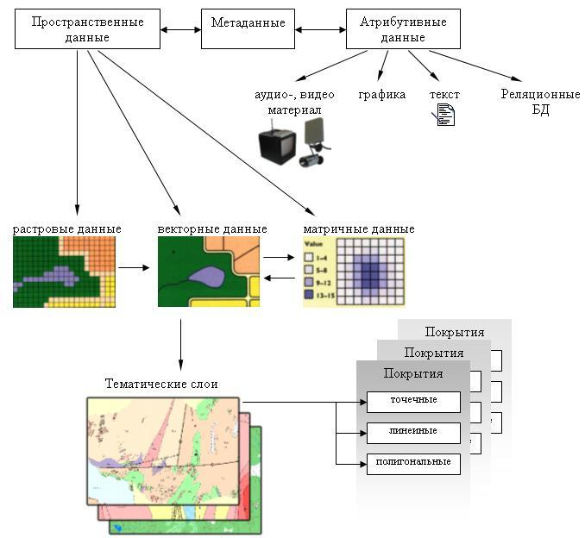
Инструменты составления диаграмм данных и картирования. Средства этой категории дешевы и просты в использовании, но по некоторым функциональным возможностям могут быть вполне сравнимы с более сложными системами. Типичными примерами являются инструменты для электронных таблиц, например, Microsoft Map в Excel и Lotus Maps. Эти приложения доступны любому пользователю электронных таблиц MS Excel и Lotus Notes и дают возможность легко использовать функции тематического картирования — отображения на карте географической информации из своей базы данных. Любой менеджер за десять минут научится изготовлять карты, нужные для подготовки принятия делового решения.

Slide 32
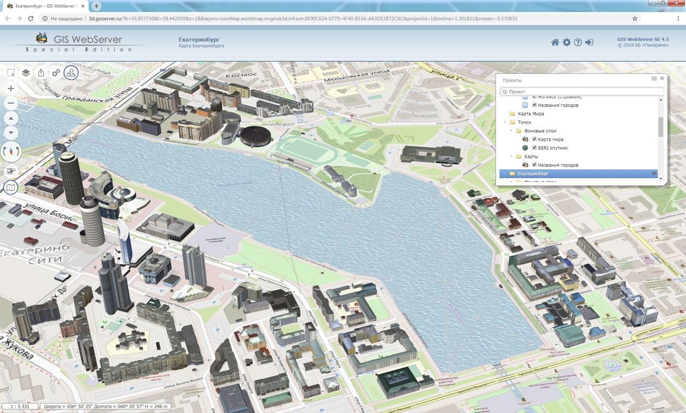
Business Map предназначен для пользователей, которым нужно больше, чем просто тематическое картирование. Business Map работает с данными наиболее популярных электронных таблиц и баз данных и поддерживает такие возможности анализа в области бизнеса и управления, как, например, пространственные запросы, управление отображаемым составом карты, определение и связывание координат, почтовых индексов и адресов реальных объектов.

Slide 33
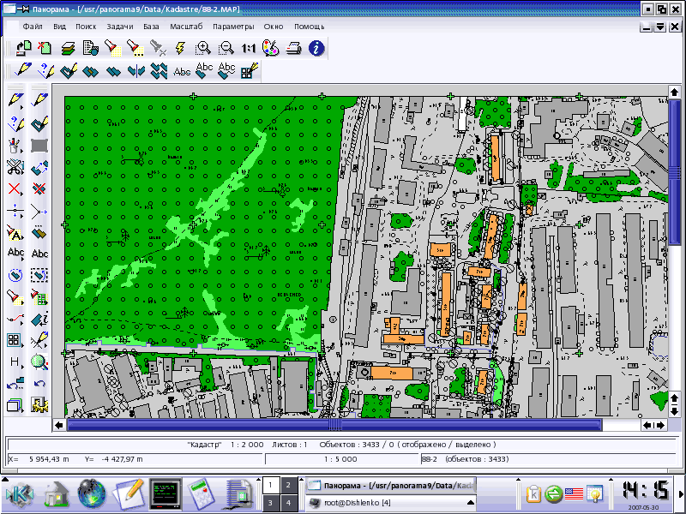
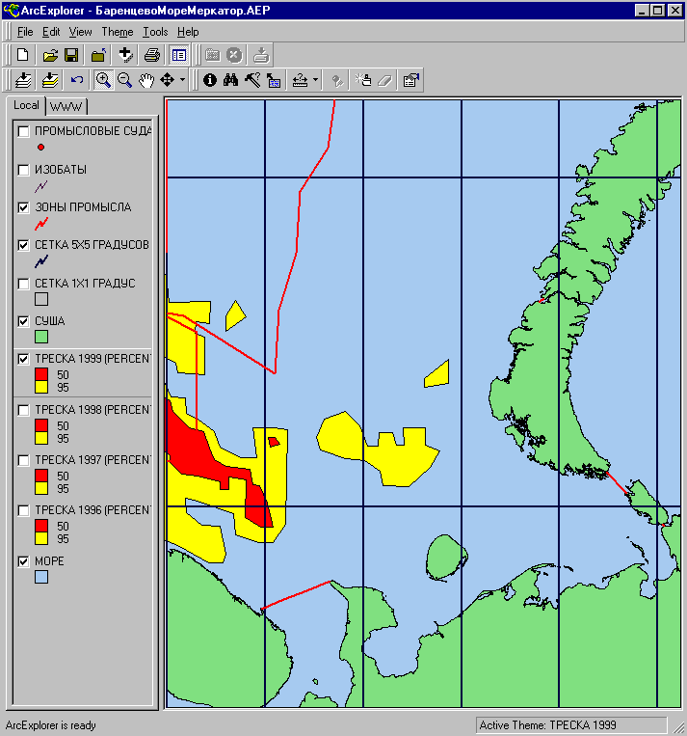
Средства просмотра цифровых карт (Viewer Facilities). Для примера, можно привести Geomedia Viewer от Intergraph или бесплатный (Free) ArcExplorer, позволяющий просматривать и запрашивать данные ArcInfo, ArcView и SDE, в том числе и через Internet.

Slide 34
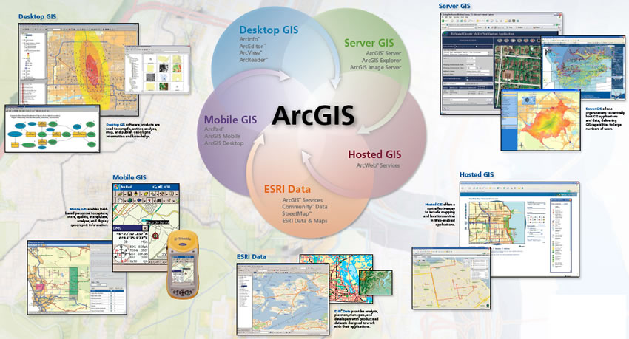

Slide 35
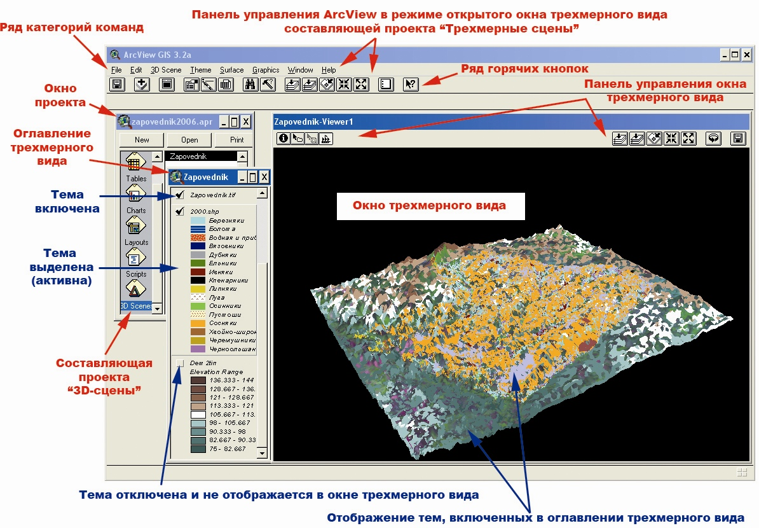

Slide 36
Программный продукт MapInfo Professional (http://www.esti-map.ru) в настоящее время является одним из реальных лидеров ГИС в области цифрового картографирования. В дополнение к традиционным функциям для СУБД такого типа MapInfo позволяет собирать, хранить, отображать, редактировать и обрабатывать картографические данные с учетом пространственных и временных отношений объектов. В одном сеансе работы одновременно могут использоваться данные разных форматов. Источники данных могут быть:
таблицы собственных баз данных MapInfo;
данные в обменных векторных форматах САПР (для встроенных ГИС-приложений) и различных геоинформационных систем: AutoCAD (DXF, DWG), Intergraph/MicroStation Design, ESRI Shape, ARC/INFO Export,
растровые карты в форматах GIF, JPEG, TIFF, PCX, BMP, PSD, ECW, BIL и GRID (GRA, GRD);
данные, полученные с помощью GPS, ГЛОНАСС, электронных геодезических приборов (лазерные теодолиты и дальномеры);
файлы Excel, Access, xBASE, Lotus 1-2-3 и текстовые файлы, в которых кроме атрибутивной (описательной) информации могут храниться географические координаты точечных объектов.

Slide 37
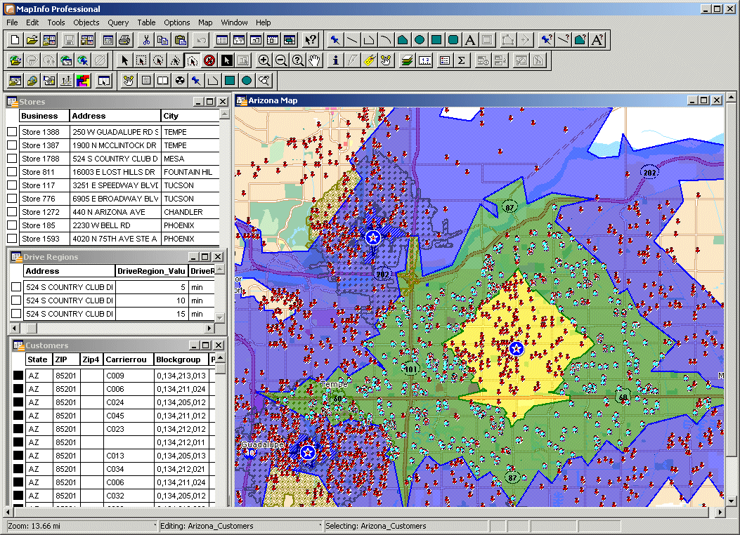

Slide 38
ГИС MapInfo может выступать в роли "картографического клиента" при работе с такими распространенными СУБД, как Oracle и DB2, так как поддерживает эффективный механизм взаимодействия с ними через протокол ODBC. Более того, доступ к данным из СУБД Oracle возможен и через внутренний интерфейс (OCI) этой базы данных.
В MapInfo есть "географическое" расширение встроенного языка запросов SQL, которое позволяет организовывать выборки с учетом пространственных отношений объектов — распределенность, вложенность, перекрытия, пересечения площадей объектов. Запросы к БД можно сохранять в виде шаблонов для дальнейшего использования. В MapInfo есть также возможность поиска и нанесения объектов на карту по координатам, адресу или системе различных установленных индексов.
Взаимодействие между Windows-приложениями позволяет интегрировать окно "Карты" MapInfo в программы, написанные на языках Delphi, Visual Basic, C++. Совместное использование MapInfo и среды разработки MapBasic дает возможность каждому пользователю создавать специфические приложения для решения конкретных прикладных задач.

Slide 39
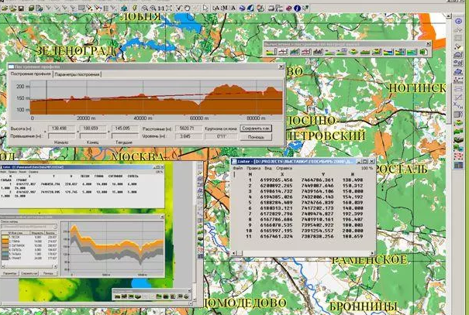
Полнофункциональные ГИС содержат полный набор средств геопространственной обработки, включая сбор данных, их интеграцию, хранение, автоматическую обработку, редактирование, создание и поддержку топологии, пространственный анализ, связь с СУБД, визуализацию и создание твердых копий любой картографической информации. Система работает как на рабочих станциях под управлением Windows , так и RISC-Unix. В дополнение к базовому набору ArcInfo имеется ряд модулей, расширяющих возможности обработки геоданных в различных областях применения.

Slide 40
Корпоративные системы.
Корпоративная ГИС — это, как правило, распределенная ИС с рабочими местами, выполненными по технологии "клиент-сервер". ГИС в рамках предприятия может быть реализована с использованием серверов пространственных данных Spatial Database Engine (SDE), работающих с клиентскими приложениями типа настольных приложений ArcView и ArcInfo. Такие ГИС позволяют оперировать огромными объемами географических и атрибутивных данных и поставлять эти данные любому пользователю локальной или глобальной сети. Кроме того, поскольку серверы пространственных данных обычно реализованы в стандартных реляционных СУБД, они переносятся в большинство сред баз данных. Тем самым, инструменты, подобные SDE и встроенные в КИС могут использоваться, чтобы:
строить быстродействующие ГИС-приложения;
включать сложные функции обработки географических данных в прикладные программы;
поставлять прикладные программы на целом ряде платформ программного обеспечения и оборудования;
увеличивать доступность географических и атрибутивных данных и возможность их обработки и интерпретации для принятия деловых решений;
интегрировать управление географическими данными в существующие корпоративные системы управления базами данных.

Slide 41
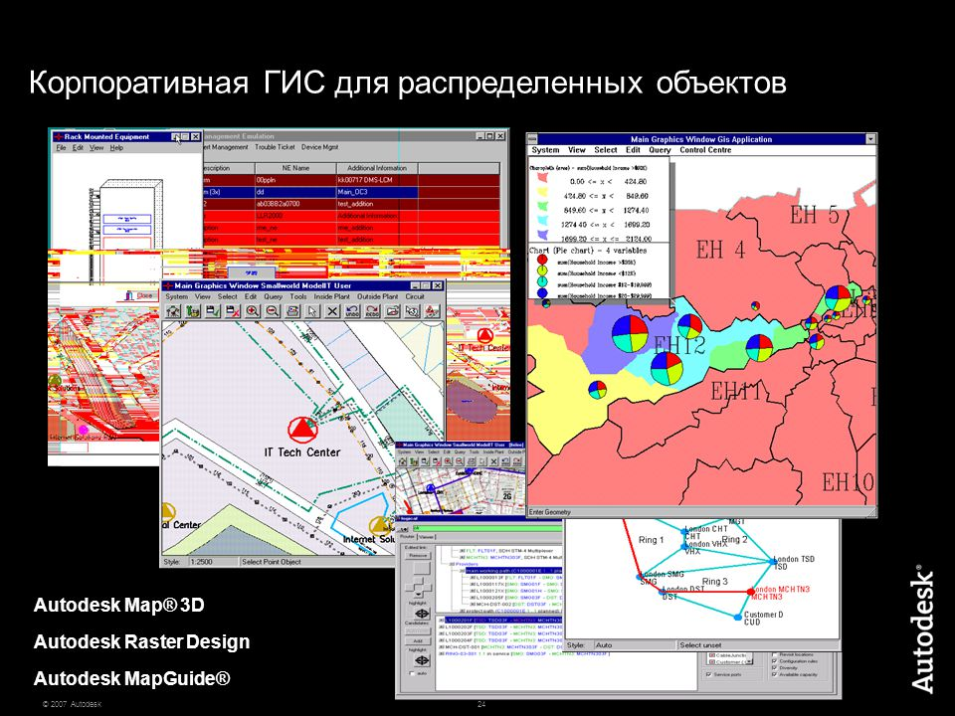

Slide 42
СВЯЗАННЫЕ ТЕХНОЛОГИИ: GIS, GPS И ГЛОНАСС
  Вопрос 5

Slide 43
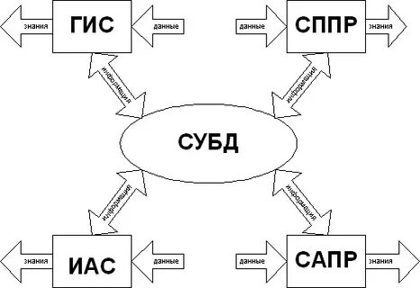
Системы управления базами данных ГИС предназначены для хранения и управления всеми типами данных, включая географические (пространственные) данные. Эти данные получены чаще всего методами пространственного дистанционного зондирования — проведения измерений координат объектов на земной поверхности с использованием лазерных дальномеров на земных пунктах наблюдения и отражателей, расположенных борту искусственных спутников Земли (ИСЗ). Используются также приемники системы глобального позиционирования и другие радиометрические устройства, работающие на измерении эффекта Доплера. Эти устройства собирают данные в виде наборов координат или изображений (преимущественно цифровых) и обеспечивают широкие возможности обработки, анализа и визуализации полученных данных.

Slide 44
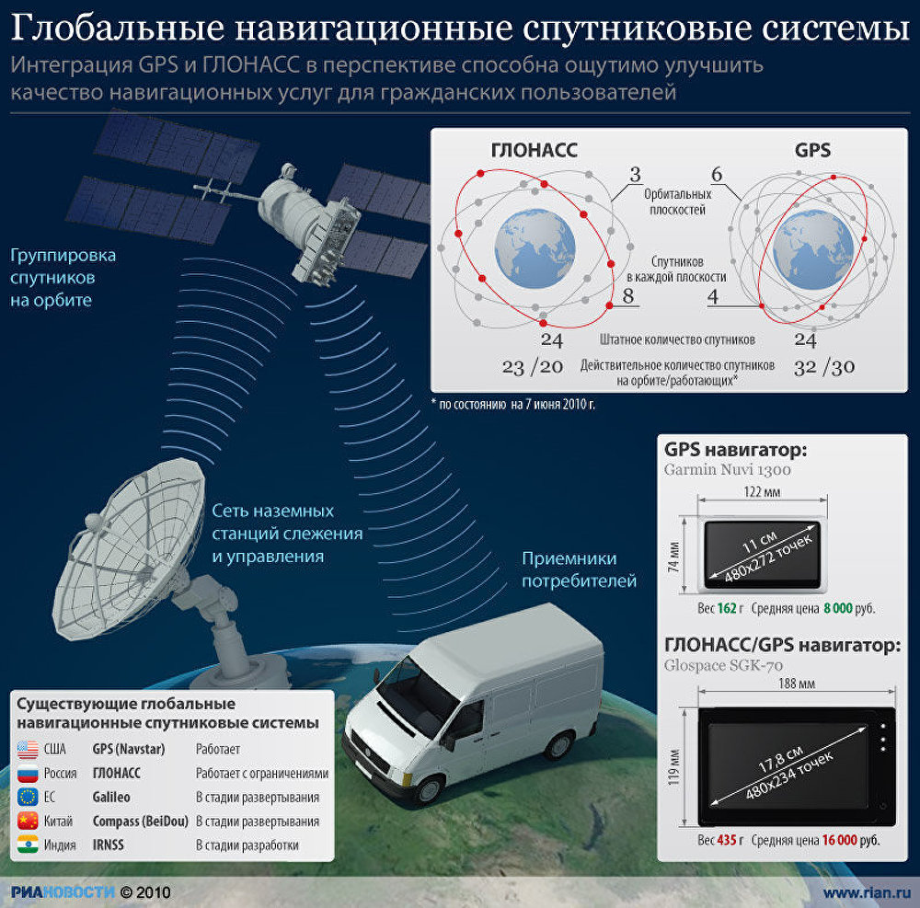

Slide 45
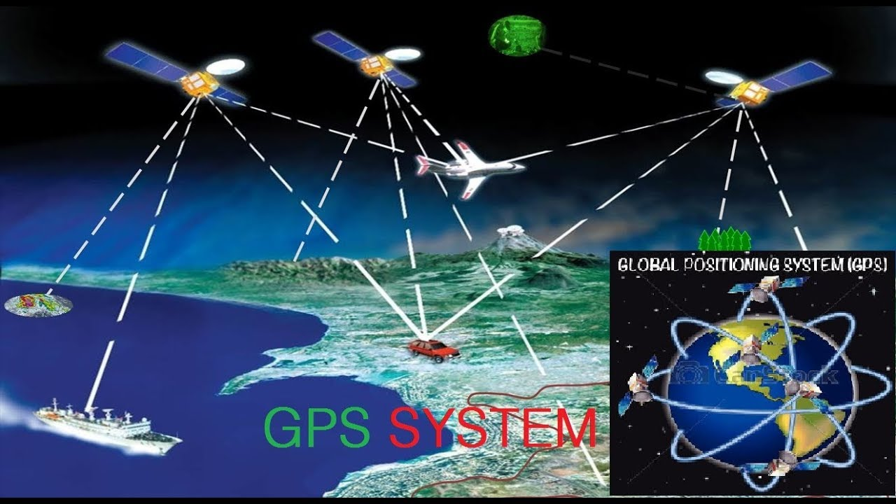
Спутниковая геометрия измеряется фактором PDP (Position Dilution of Precision) Идеальному расположению спутников соответствует PDP=1, большие значения говорят о плохой спутниковой геометрии. Значение PDP используется как множитель для других ошибок при уравнивании наблюдений. Каждая измеренная приемником псевдодальность имеет свою погрешность, зависящую от атмосферных помех, ошибок в эфемеридах, отраженного сигнала и т.д. Так, если предполагаемые значения этих ошибок в сумме составляют около 50 метров и PDOP =1.5, то ожидаемая ошибка определения места будет 75 метров. Если приемник "поймал" четыре спутника, и все они находятся близко к зениту места наблюдения, то такая спутниковая геометрия "плохая" и ошибка результата составит 90-150 метров. С теми же 4-мя спутниками точность намного возрастает, если они расположены равномерно по сторонам горизонта на высоте от 20 до 50 градусов дуги. В этом случае точность достигает 30 метров, что составляет примерно 1 секунду дуги — а это уже неплохая точность.
Космическая часть — это 24 спутника, движущихся по шести орбитам. Наклон орбит к земному экватору — 55 градусов, угол между плоскостями орбит — 60 градусов. Высота орбит 20180 км, период обращения — 12 ч. Мощность спутникового передатчика 50 Вт. Если один из них вышел из строя, то остальные способны, передвигаясь на орбитах, заполнять бреши в системе. Важным элементом спутника являются атомные часы, рубидиевые и цезиевые, по четыре на каждом, которые задают бортовую шкалу времени. Эти шкалы постоянно синхронизируются с наземными высокоточными стандартами времени. Каждый спутник идентифицируется номером (Pseudo Random Number — PRN), который отображается на приемнике GPS.
Наземная часть состоит из 4 станций слежения, расположенных на тропических островах. Они отслеживают видимые спутники и передают данные на Главную станцию управления и контроля на авиабазе в Колорадо-Спрингс для обработки на сложных программных моделях орбит, которые называются эфемеридами. Через наземные станции данные передаются обратно на спутники, а затем спутник передает их пользовательским приемникам GPS.
Пользовательская часть включает в себя приемник сигналов со спутника, дешифратор и программный модуль для вычисления координат объекта, на котором находится приемник. Точность определения координат зависит от многих факторов — точности передающих и принимающих устройств, бортовых и наземных шкал времени, состояния ионосферы и тропосферы, солнечной активности, влажности и давления в атмосфере, но, прежде всего, от геометрии расположения спутников в поле зрения приёмной антенны

Slide 46
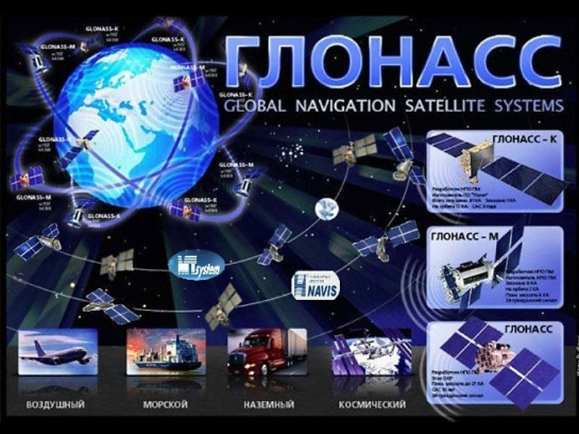

Slide 47
  ВОЗМОЖНОСТИ "ОБЛАЧНЫХ" ТЕХНОЛОГИЙ
  Вопрос 6

Slide 48
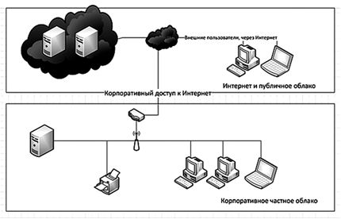
Гибридный подход к проектированию ИТ-инфраструктуры
Одним из инструментов, позволяющим организовать такую работу, является корпоративный или образовательный портал. Портал MS SharePoint позволяет организовать распределённую работу. Если инфраструктура будет построена по принципу частного облака, то для этого потребуется всего лишь копирование виртуальных машин в публичное облако. В случае классического подхода к формированию информационной инфраструктуры, проект миграции включал бы в себя развёртывание новой инфраструктуры и перенос старых данных в новую среду, что является достаточно трудоёмким проектом.
Гибридный подход к формированию информационной инфраструктуры — подход, при котором часть ресурсов, для которых это целесообразно, выносится в публичное облако, а часть наиболее критических, бизнес-значимых сервисов остаются в пределах информационной инфраструктуры компании

Slide 49
Для обеспечения безопасной работы при формировании гибридной инфраструктуры следует придерживаться следующих основных правил:
контроль строгого соблюдения политик информационной безопасности в распределенных частях организации;
допуск к настройке сервисов в облаке или гибридном решении только профессионалов;
согласование локальных политик и гарантий безопасности на уровне пользователей, сетевых провайдеров и владельцев сервисов;
дополнительное сохранение данных локально, там, где это возможно;
учёт значимости конкретного информационного ресурса предприятия для бизнеса в целом;
учёт новых угроз при переносе любого контента во внешние сервисы.

Slide 50
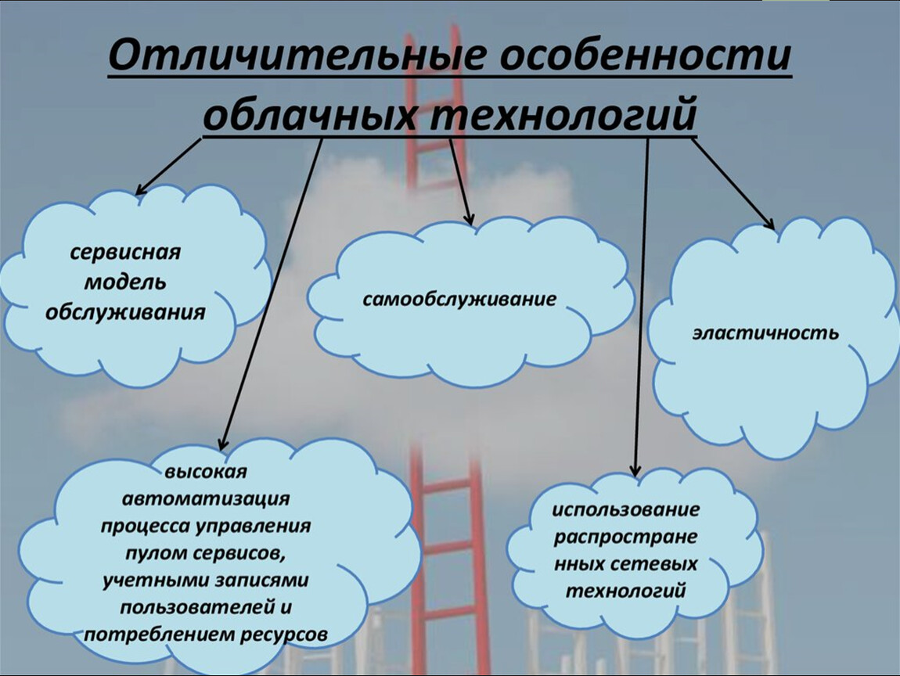

Slide 51
НИЖЕГОРОДСКИЙ
ИНСТИТУТ
УПРАВЛЕНИЯ
ИСТОЧНИКИ ДАННЫХ ДЛЯ ГИС. ВВОД ДАННЫХ В ГИС
Зав. кафедрой информатики и информационных технологий, к.т.н, доцент, заслуженный работник науки и образования Гребенюк И.И.
Нижний Новгород 2024

Slide 52
СВОЙСТВА ИСХОДНЫХ ДАННЫХ ДЛЯ ГИС.
Вопрос 1

Slide 53
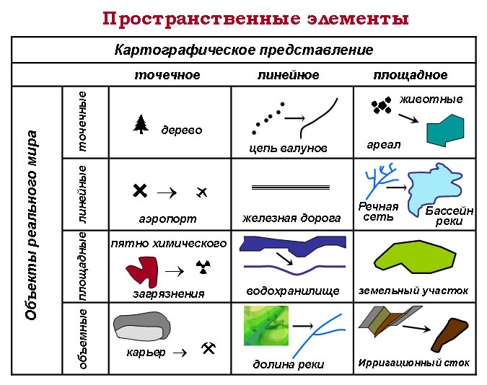

Slide 54
Точечные объекты – это объекты, которые в заданном масштабе не имеют длины и ширины и местоположение определяется только парой координат. В качество точечных объектов можно представить отдельно стоящие деревья, дома, населенные пункты, перекрестки дорог и т.д. О таких объектах говорят, что они дискретные, каждый их них в определенный момент времени может занимать только одну точку пространства.
Линейные объекты - это объекты, которые в заданном масштабе карты имеют длину, но не имеют ширины. Они представляются как бы одномерными в нашем пространстве. Такими объектами могут быть дороги, реки, границы, любые другие объекты, которые имеют большую протяженность, но небольшую ширину. Именно масштаб определяет порог, при пересечении которого мы считаем их объектами, не имеющими ширины.
Площадные объекты (полигоны) – это объекты, которые при заданном масштабе имеют и длину и ширину («двумерные объекты»). Примерами полигонов может быть территория государства, города, озера и т.д. Границей полигональных объектов является линия, которая начинается и заканчивается в одной точке. Полигональные объекты имеют несколько характеристик: местоположение линии, определяющей полигон, форма и ориентация линии, величины периметра и площади полигона.

Slide 55
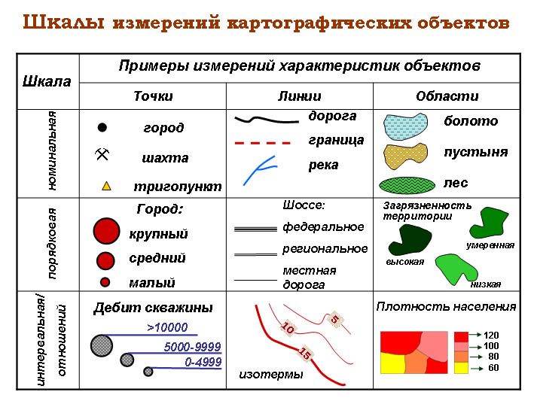

Slide 56
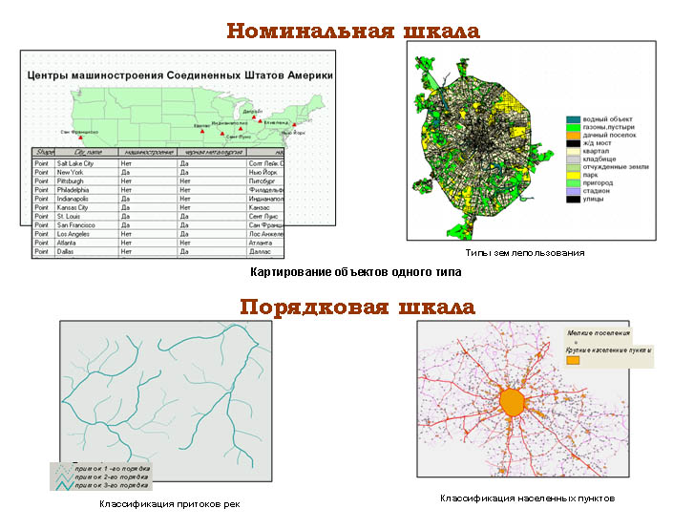

Slide 57
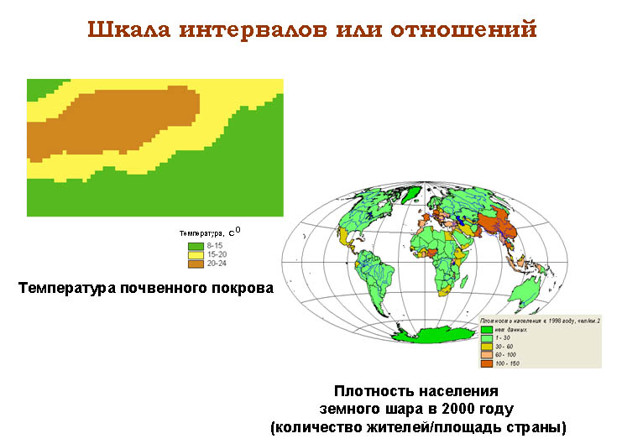

Slide 58
КАРТОГРАФИЧЕСКИЕ ИСТОЧНИКИ ДАННЫХ ДЛЯ ГИС.
Вопрос 2

Slide 59
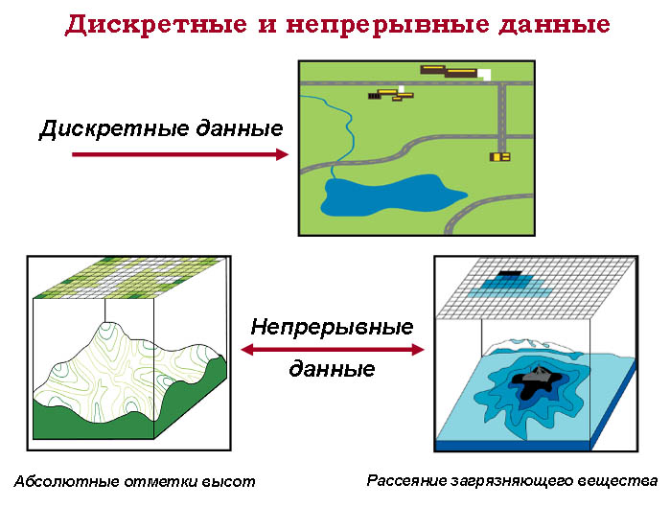

Slide 60
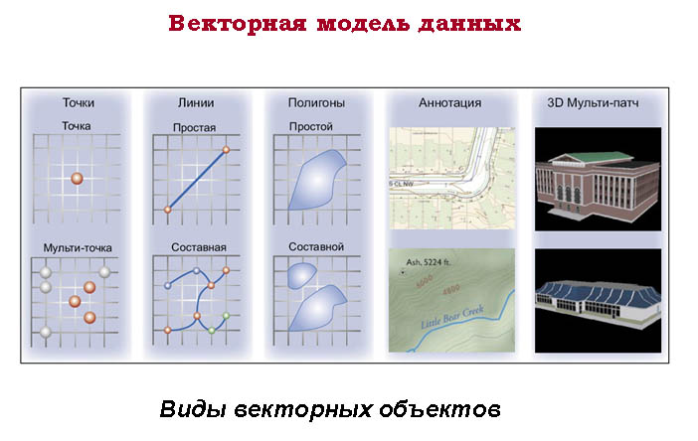

Slide 61
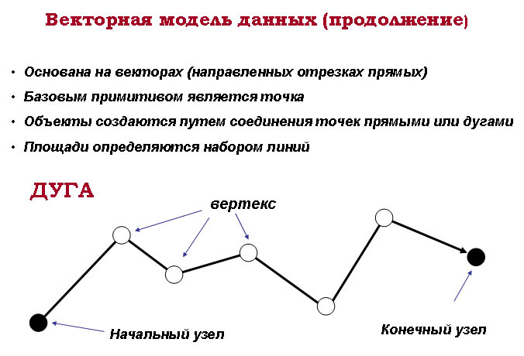

Slide 62
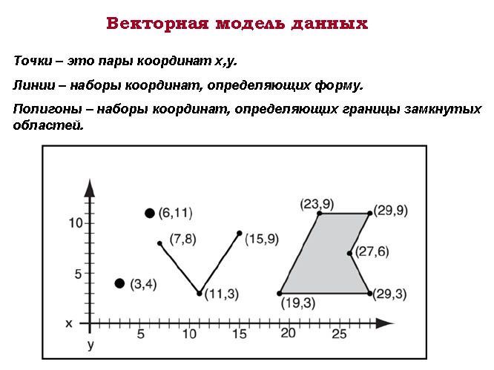

Slide 63
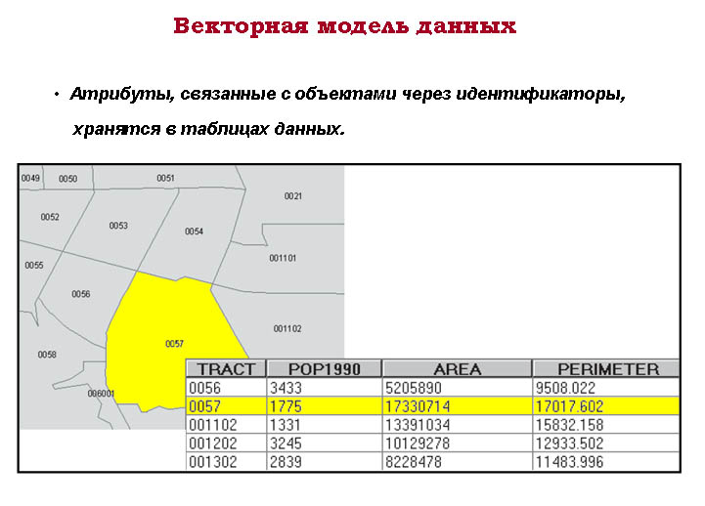

Slide 65
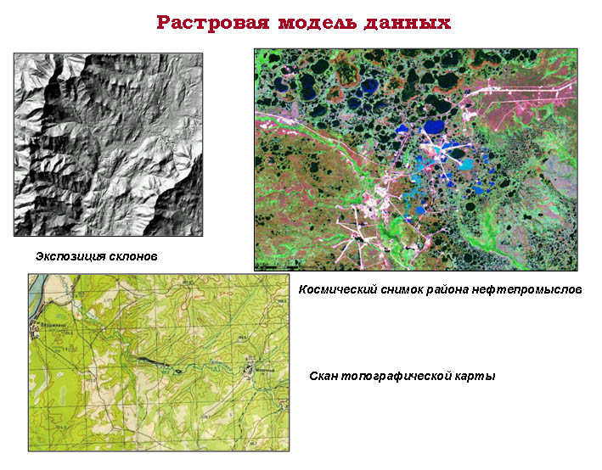

Slide 66
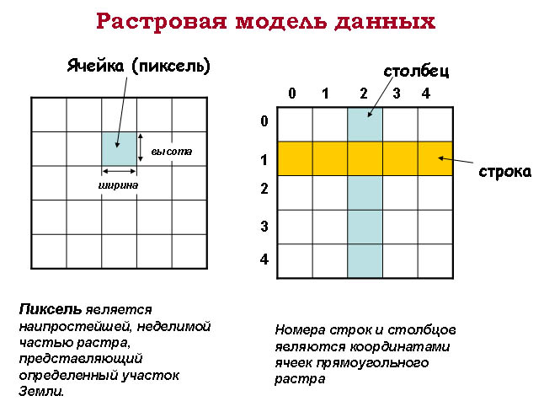

Slide 67


Slide 68


Slide 69


Slide 70


Slide 71


Slide 72


Slide 73


Slide 74
ДАННЫЕ ДИСТАНЦИОННОГО ЗОНДИРОВАНИЯ
Вопрос 3

Slide 75

Дистанционное зондирование (ДЗ) - научное направление, основанное на сборе информации о поверхности Земли без фактического контактирования с ней. Процесс получения данных о поверхности включает в себя зондирование и запись информации об отраженной или испускаемой объектами энергии с целью последующей обработки, анализа и практического использования.
Регистрация энергии сенсором (D) - излучение, испускаемая объектом исследования, попадает на удаленный высокочувствительный сенсор, и затем полученная информация записывается
Взаимодействие с объектом исследования (C) - характер взаимодействия падающего на объект излучения сильно зависит от параметров, как объекта, так и излучения.
Наличие источника энергии или освещения (A) -т.е. должен иметься источник энергии, который освещает либо подпитывает энергией электромагнитного поля объекты, представляющие интерес для исследования.
Интерпретация и анализ (F) - обработанное изображение интерпретируется визуально либо с помощью ЭВМ, после чего из него извлекается информация относительно исследуемого объекта.
Применение полученной информации (G) - процесс дистанционного зондирования достигает завершения, когда мы получаем нужную информацию относительно объекта наблюдения для лучшего понимания его характеристик и поведения, т.е. когда решена какая-то практическая задача.
Передача, прием и обработка информации (E) - информация, собран¬ная чувствительным сенсором передается в цифровом виде на принимающую станцию, где данные трансформируются
Излучение и атмосфера (B) - излучение, распространяющееся от источника до объекта, часть пути проходит сквозь атмосферу Земли.

Slide 76
Области применения спутникового дистанционного зондирования (СДЗ):
• получение информации о состоянии окружающей среды и землепользовании;
• оценка урожая сельхоз угодий;
• изучение флоры и фауны;
• оценка последствий стихийных бедствий (землетрясения, наводнения, пожары, эпидемии, извержения вулканов);
• оценка ущерба при загрязнении суши и водоемов;
• океанология.

Slide 77

Средства СДЗ позволяют получать сведения о состоянии атмосферы не только в локальном, но и в глобальном масштабе. Данные зондирования поступают в виде изображений, как правило, в цифровой форме. Дальнейшая обработка осуществляется компьютером. Поэтому проблематика СДЗ тесно связана с задачами цифровой обработки изображений. Аппаратура спутника, задействованная в мониторинге, будет регистрировать лишь интенсивность светового потока от изучаемых объектов в нескольких участках оптического диапазона. Дистанционные методы зондирования, как правило, являются косвенными, то есть с их помощью измеряют не интересующие наблюдателя параметры, а некоторые связанные с ними величины.

Slide 78

• При дистанционном зондировании Земли из космоса используются оптический диапазон электромагнитных волн и микроволновый участок радиоди-апазона. Оптический диапазон включает в себя ультрафиолетовый (УФ) участок спектра; видимый участок - синюю (B), зеленую (G) и красную (R) полосы; инфракрасный участок (ИК) - ближний (БИК), средний и тепловой.
• При пассивных методах зондирования в оптическом диапазоне источниками электромагнитной энергии являются разогретые до достаточно высокой температуры твердые, жидкие, газообразные тела.
• Регистрируя интенсивность теплового излучения Земли из космоса, можно достаточно точно оценить температуру суши и водной поверхности, которая является важнейшей экологической характеристикой. Измерив температуру верхней границы облачности, можно определить её высоту.
Активный (а) и пассивный (б) методы ДЗ

Slide 79

Оптические методы дистанционного зондирования
Метод обеспечивает высокую геометрическую точность изображения; можно увеличить снимки без заметного ухудшения качества.
Сканер с цилиндрической разверткой Представляет собой маятник, закрепленный в одной точке и колеблющийся поперек направления движения. На конце маятника в его фокальной плоскости установлен объектив с точечным фотоприемным устройством. При движении аппарата над Землей с выхода фотоприемного устройства снимается сигнал, пропорциональный освещенности в видимом или ближнем ИК-диапазоне того участка земной поверхности, на который в данный момент направлена ось объектива. На практике сканер неподвижен, а качается (вращается) зеркало, отражение от которого через объектив попадает в фотоприемное устройство. Сканерная информация в цифровой форме передается со спутника в реальном времени или в записи на бортовой магнитофон; на Земле она обрабатывается на ЭВМ.

Slide 80

Радиотехнические методы ДЗ
Средствами радиолокационной техники автоматически осуществляется сканирование по дальности, так как сигналы от разных объектов приходят в разное время

Slide 81

Станции для приема информации со спутников на Земле содержат антенну с опорно-поворотным устройством (ОПУ), радиоприемное устройство и средства обработки, хранения и отображения информации.
В фокусе антенны установлен облучатель, сигнал с которого усиливается малошумящим усилителем (МШУ). Далее сигнал по кабелю поступает на приемник, цифровой сигнал с выхода которого обрабатывается на компьютере.
Обработанные изображения помещаются в базу данных.

Slide 82


Спутники для дистанционного зондирования
Спутники NOAA (США) имеют длину 4.18 м, диаметр 1.88 м, массу на орбите 1030 кг. Круговая орбита имеет высоту 870 км, один виток спутник совершает за 102 мин. Площадь солнечных батарей спутника 11.6 м2, мощность батарей не менее 1.6 кВт, но со временем батареи деградируют из-за воздействия космических лучей и микрометеоров. Для нормальной работы спутника необходима мощность не менее 515 Вт.

Slide 83


Схематическое изображение спутника LANDSAT-7

Slide 84


Спутник SPOT-5
Особенностью спутников SPOT является возможность получать стереоизображения земной поверхности путем съемки одного и того же участка на двух последовательных витках Спутники ERS (Европейское космическое агентство) Режим построения радиолокационных изображений подстилающей по-верхности с использованием синтезированной апертуры антенны (AMI-SAR image mode) применяется при наблюдении береговой зоны, полярных льдов, при определении состояния поверхности моря, выявлении особенностей геологического строения земной поверхности, изучении растительного покрова. Сигналы, отраженные от поверхности Земли, могут приниматься двумя антеннами, расположенными одна над другой. По разности фаз их сигналов (интерферометрический метод измерения) можно определять высоту наземных объектов с точностью 10м.

Slide 85


Режим трехлучевого скаттерометра (AMI Scatterometer mode) предназначен для определения характеристик приповерхностных морских ветров. В этом режиме три передающие антенны формируют три луча, сканирующие в полосе шириной до 500 км, позволяя определять направление и скорость ветра. Элементы разрешения размером 50*50 км формируются с интервалом 25 км.

Slide 86


В состав измерительной аппаратуры входит также радиолокационный высотомер RA (Radar Altimeter) для определения скорости ветра, измерения характерной высоты волн, топографии морской поверхности, ледяного покрова и поверхности суши, построения контуров ледяных массивов, а также выявления границ морских льдов. Высотомер может работать в режиме исследования океана (Ocean Mode), обеспечивая точность измерения скорости волн 2 м/с и точность измерения высоты волн 0.5 м в диапазоне 1-20 м в пределах пятна размером 1.6-2.0 км, точность определения высоты подъема поверхности моря 10 см. Комплекс приборов ATSR (Along-Track Scanning Radiometer and Microwave Sounder) включает радиометр оптического диапазона и двухканальное микроволновое устройство вертикального зондирования. Радиометр предназначен для наблюдения поверхности моря и суши, измерения их температуры, температуры верхней облачности и обеспечивает прием излучения в спектральных каналах 0.65; 0.85; 1.27; 1.6; 3.7; 11 и 12 мкм с пространственным разрешением 1 км.

Slide 87

Спектрометр GOME (Global Monitoring Experiment) используется для по-строения вертикальных профилей концентрации озона (O3) и малых газовых компонентов (NO, NO2, BrO, H2O) в тропосфере и стратосфере, измерения потоков солнечного излучения, отражаемого поверхностью Земли и рассеиваемого атмосферой. Прибор работает в ультрафиолетовом диапазоне в спектральных каналах 0.24-0.295; 0.29-0.405; 0.4-0.605 и 0.59-0.79 мкм.

Slide 88
Анализ спутниковых изображений
Для эффективного использования данных ДЗ в ГИС нужно уметь извлекать полезную информацию из спутниковых изображений. Процесс интерпретации и анализа изображений ДЗ состоит из идентификации и/или измерения параметров целей наблюдения. Цифровой анализ незаменим при одновременном анализе множества спектральных полос и обработке больших массивов данных. Цифровая обработка применяется для расширения возможностей визуальной интерпретации, для автоматизированного распознавания объектов, исключая человеческое вмешательство.
Структура относится к пространственному расположению различимых объектов. Упорядоченное повторение схожих тонов и текстур позволяет отличать и, в конечном счете, распознавать модель.
Ассоциация принимает во внимание зависимость между другими распознаваемыми объектами или их особенностями вблизи наблюдаемого объекта. Идентификация особенностей объектов, которые находятся в связи с особенностями других объектов, облегчает процесс распознавания.
Размер объектов в изображении - функция масштаба. Важно оценить размер объекта относительно других объектов в сцене, также как и абсолютный размер. Быстрая аппроксимация размера объекта может скорее привести процесс интерпретации к соответствующему результату.
Текстура относится к расположению и частоте тонального изменения в отдельных областях изображения. Неровные текстуры представляются обычно пятнистым тоном, где уровни серого цвета изменяются резко на малой площади, принимая во внимание, что гладкие текстуры имеют незначительные тональные изменения. Гладкие текстуры - это наиболее часто встречающийся результат отображения однородных поверхностей, таких как поля, асфальт или пастбища. Объект с шероховатой поверхностью и неправильной структурой, типа лесопосадок, приводит к неровной текстуре. Текстура - один из наиболее важных элементов процесса интерпретации объектов и их особенностей
Цветовой тон - это фундаментальный признак, по которому различают объекты. При помощи тона на изображении становятся различимы объекты с различной формой, размером, текстурой.
Форма относится к общему очертанию, структуре или схеме (иерархической структуре) индивидуальных объектов. Форма является одной из ключевых характеристик для интерпретации. Формы с правильными краями обычно представляют городские или сельскохозяйственные объекты, в то время как природ-ные объекты, типа границ лесного массива, имеют неправильные формы, исключая те случаи, когда люди искусственно создают грани объектов
Тень тоже полезна при интерпретации, поскольку она способна снабжать наблюдателя информацией относительно профиля и высоты объектов. Однако, тени могут также усложнять интерпретацию объектов, попадающих в их зону действия, так как объекты в пределах теней менее заметны и различимы от их окружения. Тень важна при идентификации топографии и рельефов

Slide 89

Связь информации ДЗ с реальным миром
Результатом процедуры обработки данных ДЗ является цифровая карта, координаты объектов которой ссылаются на действительные координаты объектов реального мира, которые они представляют. Положение объектов на сферической поверхности земного шара измеряют в градусах широты и долготы, известных как географические координаты. Значения широты равняются нулю на экваторе и достигает 90 градусов на Северном и Южном полюсах. Значение долготы равно нулю на гринвичском меридиане и увеличивается до 180 градусов по мере удаления в западном или восточном направлении от Гринвичского меридиана.

Slide 90




Картографическая проекция - определенный способ отображения одной поверхности на другую, устанавливающий аналитическую зависимость между координатами точек эллипсоида (сферы) и соответствующих точек плоскости
Проекция Меркатора, является равновеликой, то есть сохраняющей формы в пределах небольших площадей. Показания компасной стрелки в этой проекции также представляются точными.
Проекция Моллвейде является проекцией точных форм, то есть стремится к сохранению свойств формы объектов.
Проекция Робинсона представляет собой пример компромиссной проекции: она пытается уменьшить искажение по нескольким параметрам и то же время не сохраняет точность ни по одному из параметров. Проекция Робинсона уменьшает искажения формы и площади.
Азимутальная проекция является проекцией равных расстояний.
Сравнение картографических проекций
Проекция Меркатора
Азимутальная проекция

Slide 91

Глобальная система позиционирования
Global Positioning System - Глобальная Система Позиционирования. Эта система состоит из сети спутников, которые в непрерывном режиме посылают электромагнитные сигналы на Землю. Используя специальный приемник такого излучения, измеряющий расстояние до спутников, можно с установленной точностью (от нескольких десятков километров до нескольких миллиметров) определить месторасположение объекта на земной поверхности. GPS была создана по заказу Министерства Обороны США в 1969 году и изначально состояла из 24 спутников, вращающихся по 6 круговым орбитам на высоте около 20.2 км над уровнем моря с наклонением 550

Slide 92

Каждый современный спутник на своем борту несёт ряд высокотехнологического оборудования, основу которого составляют:
• четверо атомных часов;
• три кадмий-никелевые батареи;
• две солнечные батареи мощностью 1136 Вт;
• антенна коротковолнового диапазона для управления спутником;
• 12-ти элементная антенна длинноволнового диапазона для связи с пользователем.
В настоящее время используются GPS-приемники, размер которых сравним с размером сотового телефона, а вес составляет несколько сотен граммов. При этом GPS-приемник сообщает пользователю не только координаты нахождения (широта и долгота), но и отображает местоположение на электронной карте наряду с городами, транспортными магистралями и многими другими объектами.
Кроме определения трех текущих координат (долгота, широта и высота над уровнем моря) GPS обеспечивает:
• определение трех составляющих скорости объекта;
• определение точного времени с точностью не менее 0.1 с;
• вычисление истинного путевого угла объекта;
прием и обработку вспомогательной информации.

Slide 93

Области применения GPS чрезвычайно широки. Это и навигация любых подвижных объектов - частных автомобилей, инкассаторских машин, кораблей и самолетов. Землеустроительные задачи, картография и координирование строительных объектов относятся к такой группе приложений, как измерение Земли и ее поверхности. Здесь могут использоваться не только отдельные приемники, но и целые измерительно-вычислительные комплексы, точность измерений которыми доходит до долей сантиметра. На основе сочетания возможностей GPS и других технических средств создаются информационно-измерительные системы, позволяющие получать новые качества в решении старых задач.

Slide 94
Основные функциональные особенности системы Axiom. Logistics:
• Оперативное получение информации о местоположении каждого транс¬портного средства и груза;
• Доступ через web-интерфейс Axiom.Logistics к карте с координатами и маршрутом транспортного средства;
• Контроль графика и точности прохождения маршрута;
• Возможность экстренной связи с транспортным средством;
• Ведение базы данных клиентов, перевозчиков, транспортных средств и грузчиков в Axiom.Logistics;
• Автоматизация процедуры оформления транспортных и таможенных документов в Axiom.Logistics;
• Надежность системы, определяемая зрелостью технологий GPS и GSM;
• Низкие затраты на оборудование (используется стандартное оборудование);
• Низкие затраты на обмен информацией (используется дешевый SMS- трафик + специальный тариф);
• Безопасность доступа к данным Axiom.Logistics;
• Комплексное web-решение;
• GPS/GSM - устройство в транспортном средстве;
• Операторский центр приема и обработки SMS-сообщений при движении по маршруту в Axiom.Logistics;
• Сервер анализа и визуализации данных (SMS - сообщений).

Slide 95
Спасибо за внимание!
Спасибо
Спасибо
merci
Спасибо
danke
grazie
gracias
grazie
Спасибо
thank you
thank you
gracias
Спасибо
thanks
thank you
gracias
merci
Спасибо
Спасибо
grazie
grazie
Спасибо
Спасибо
Спасибо
danke
merci
Спасибо
merci
Спасибо
thank you
Спасибо
gracias
danke
Спасибо
grazie
Спасибо
Спасибо
danke
merci
thanks
thank you
Спасибо
merci
Спасибо
Спасибо

